Slide 1
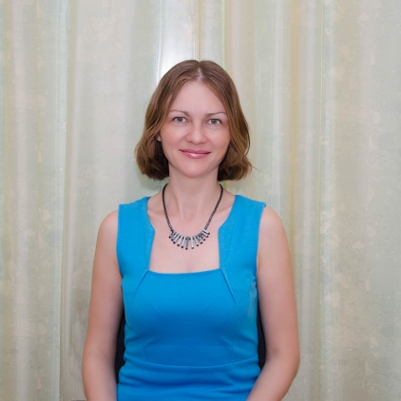
МБДОУ д/с №27 «Золотая рыбка» Отряд ЮИД - добровольное детское объединение, как современная форма организации образова-тельной деятельности в ДОУ.
Подготовила: воспитатель Щербинина Н.П.

Slide 2
Актуальность создания отряда ЮИД:
В настоящее время участились случаи ДТП , в которые вовлечены не только
взрослые, но и дети. Повысился уровень трамватизма из-за несоблюдения
элементарных правил поведения на дороге.
В соответствии с анализом, проведенным совместно с инспектором по
пропаганде БДД ОГИБДД Дёминой Л.П., основными причинами ДТП с
участием детей является:
незнание правил дорожного движения;
отсутствие практических навыков поведения в конкретной дорожной ситуации;
недостаточный надзор взрослых;
нарушение родителями правил дорожного движения;
недостаточная компетентность в решении проблемы формирования у детей навыков безопасного поведения на улицах.
отсутствие необходимых условий.
Данный факт способствовал обоснованию выбора темы для организации
детского объединения и определил приоритетные цели и задачи.

Slide 3
Цель создания отряда ЮИД:
формирование у детей углубленных знаний Правил дорожного движения через вовлечение в число активных пропагандистов законопослуш-ного поведения на улицах и дорогах.

Slide 4
Задачи отряда ЮИД (в области познавательного развития):
развитие у детей любознательности и познавательной мотивации через изучение правил безопасного поведения на дорогах и овладение специальной дорожной терминологией;
развитие воображения и творческой активности детей через ознакомление и применение методов и форм пропаганды безопасного дорожного движения;
формирование и развитие навыков безопасного поведения на дорогах, умения предвидеть опасные ситуации, избегать их, принимать грамотные решения в соответствии с ситуацией.

Slide 5
Задачи отряда ЮИД (в области социально-коммуникативного развития):
становление самостоятельности , целенаправленности и саморегуляции действий ребёнка через развитие организаторских способностей и общей культуры личности;
добровольное объединение детей на основе овладения знаниями и навыками безопасного поведения на дорогах, формирование готовности к совместной деятельности со сверстниками;
социализация личности ребёнка через включение его в различные виды социальных отношений в общении, игре, творческой деятельности.

Slide 6
Содержание работы отряда ЮИД (информационная деятельность):
создание макетов дорожной атрибутики «Безопасная дорога»;
просмотр и оценка стендов, стенгазет и рисунков, посвящённых ПДД в группах детского сада;
конкурс рисунков дорожных знаков «Мои дорожные правила» среди детей старших групп, участие в оценке рисунков;
беседа с детьми средних групп и изготовление агитационных листовок «Внимание, гололёд!».

Slide 7
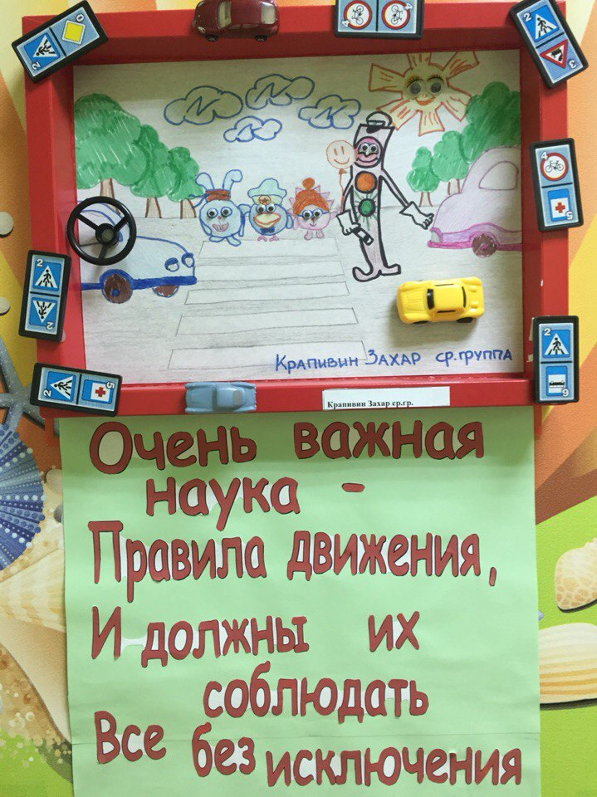

Slide 8
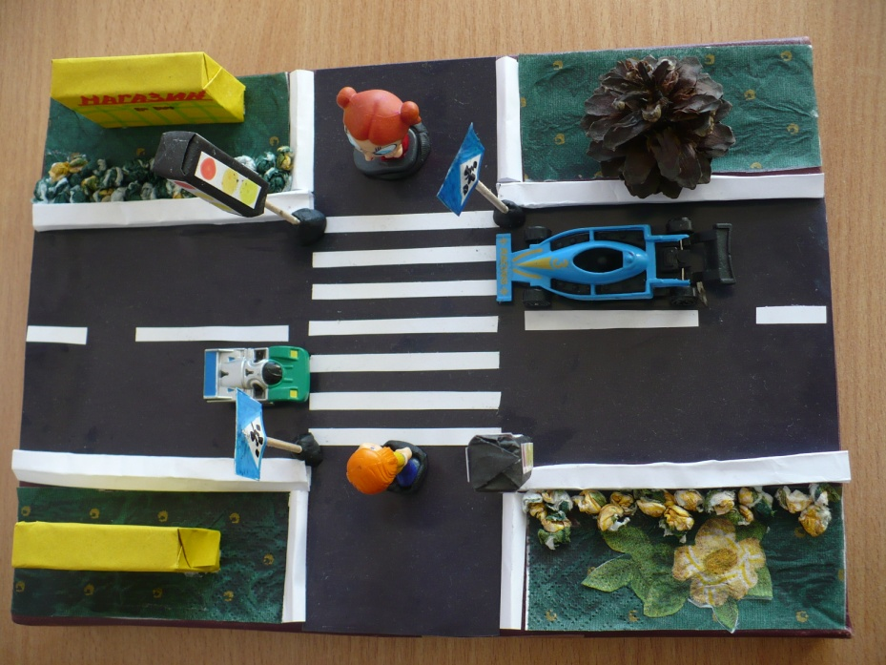
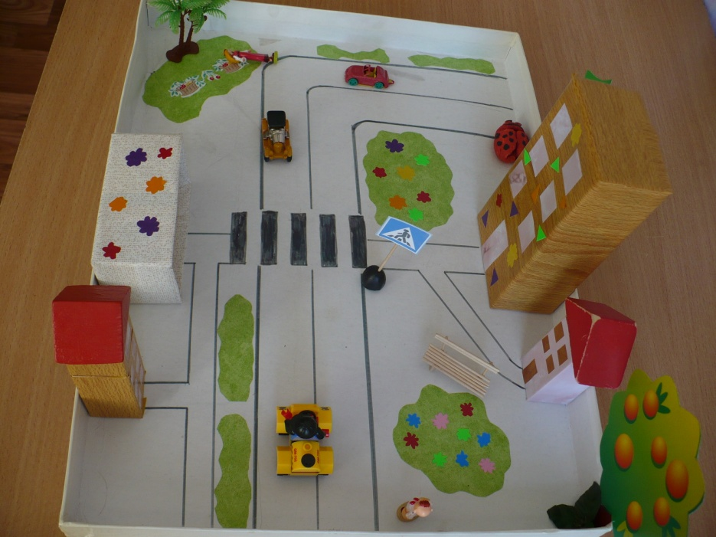
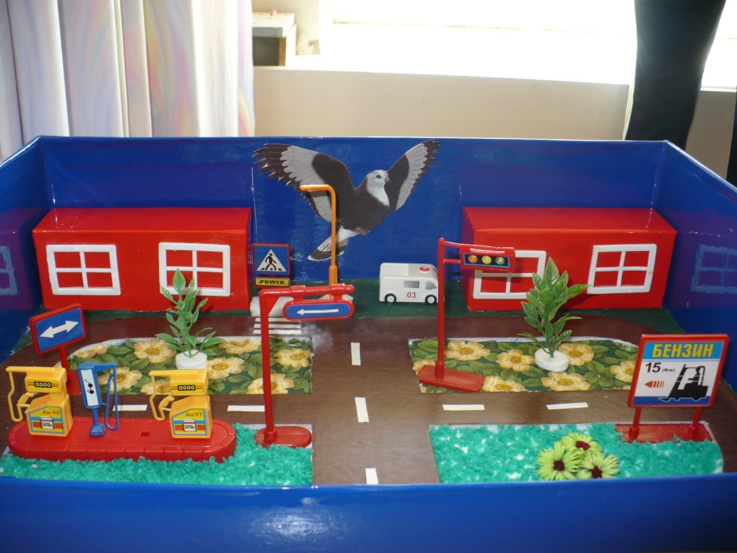

Slide 9
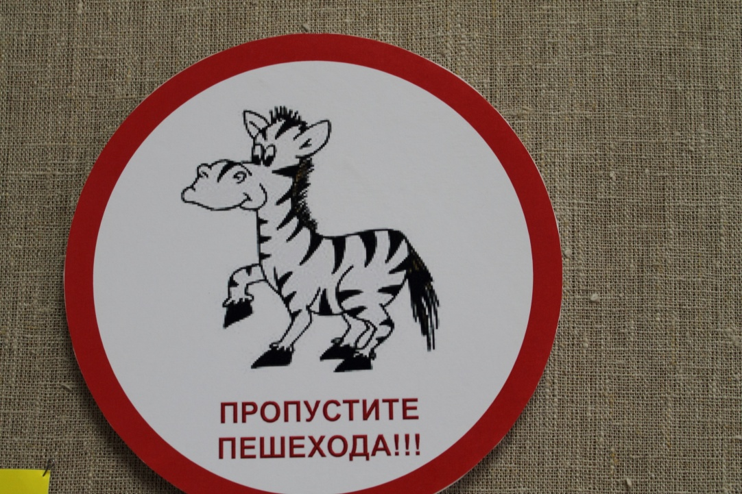
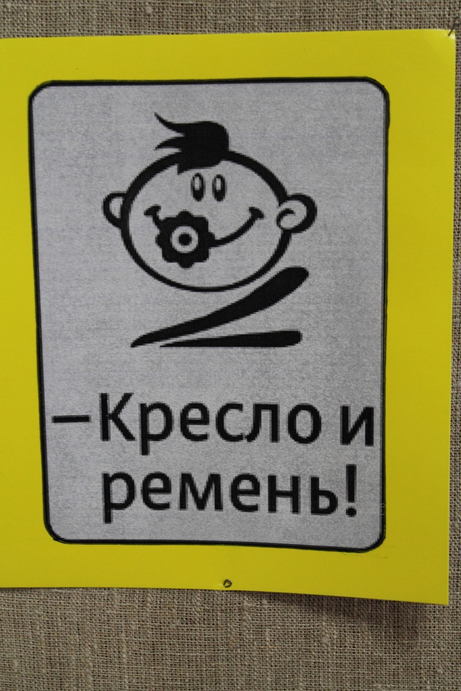
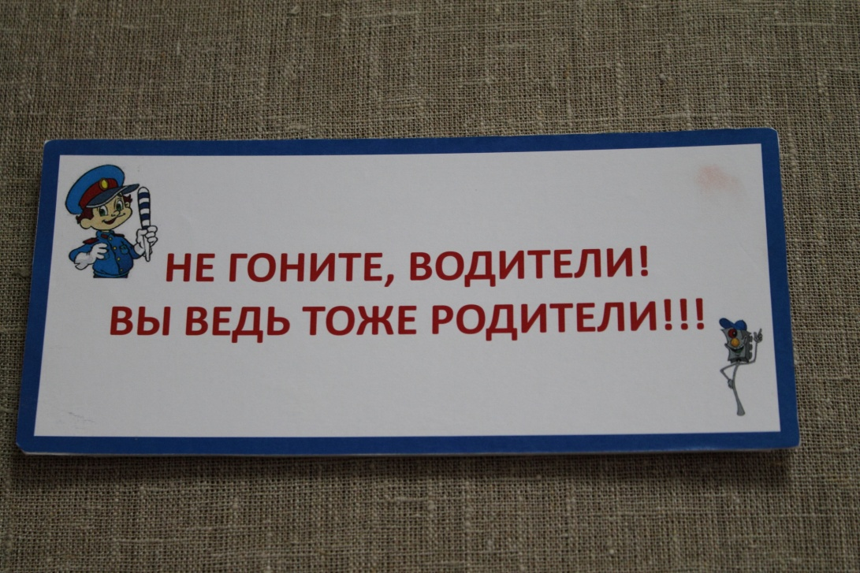

Slide 10
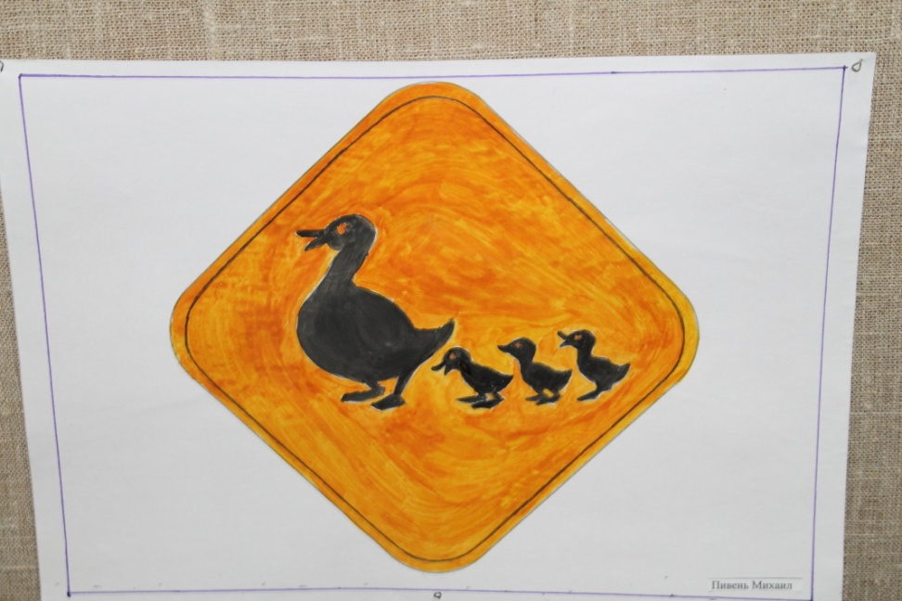
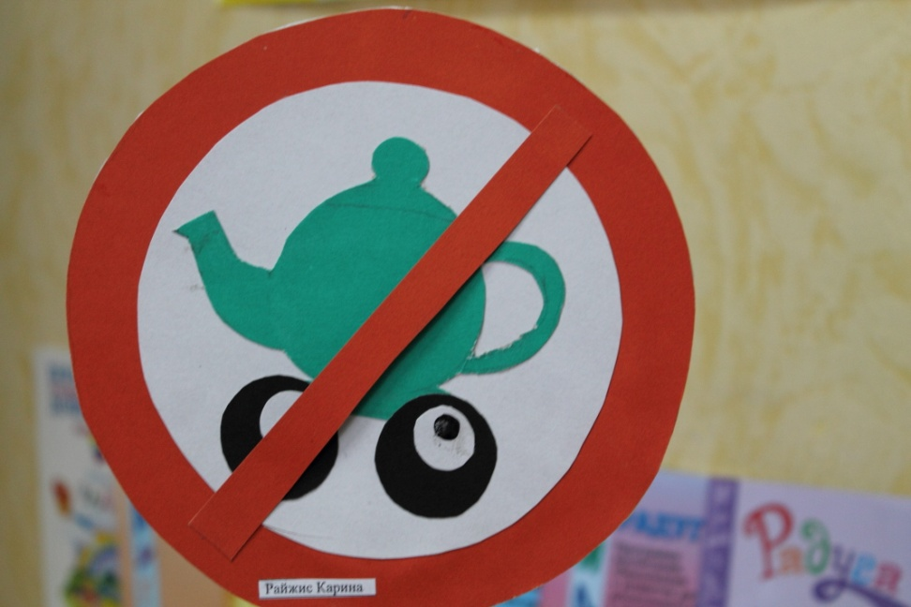
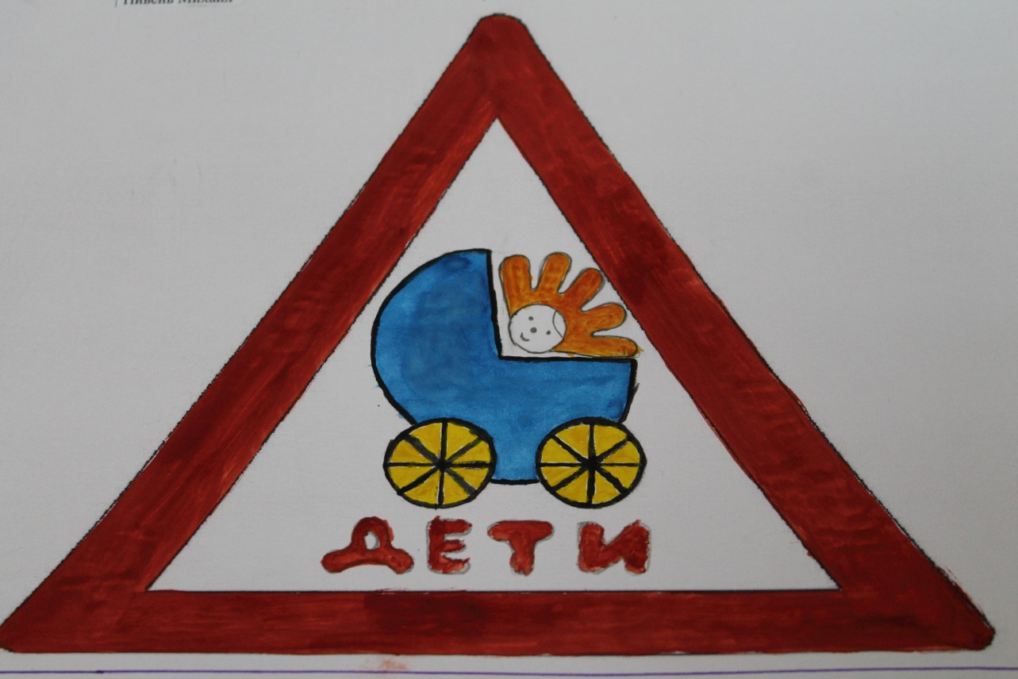

Slide 12
Содержание работы отряда ЮИД (пропагандистская деятельность):
экскурсии к пешеходным переходам и светофору в п. Октябрьский с детьми старших групп «Наши верные друзья – «зебры» и «светофор»;
беседа о законах улиц и дорог с детьми младшего возраста «Светофорик»;
акция «Пропусти пешехода у «зебры»;
игра-викторина среди старших групп «В стране дорожных Всезнаек;
исполнение шуточных частушек по ПДД на собрании с родителями детей детского сада.

Slide 13
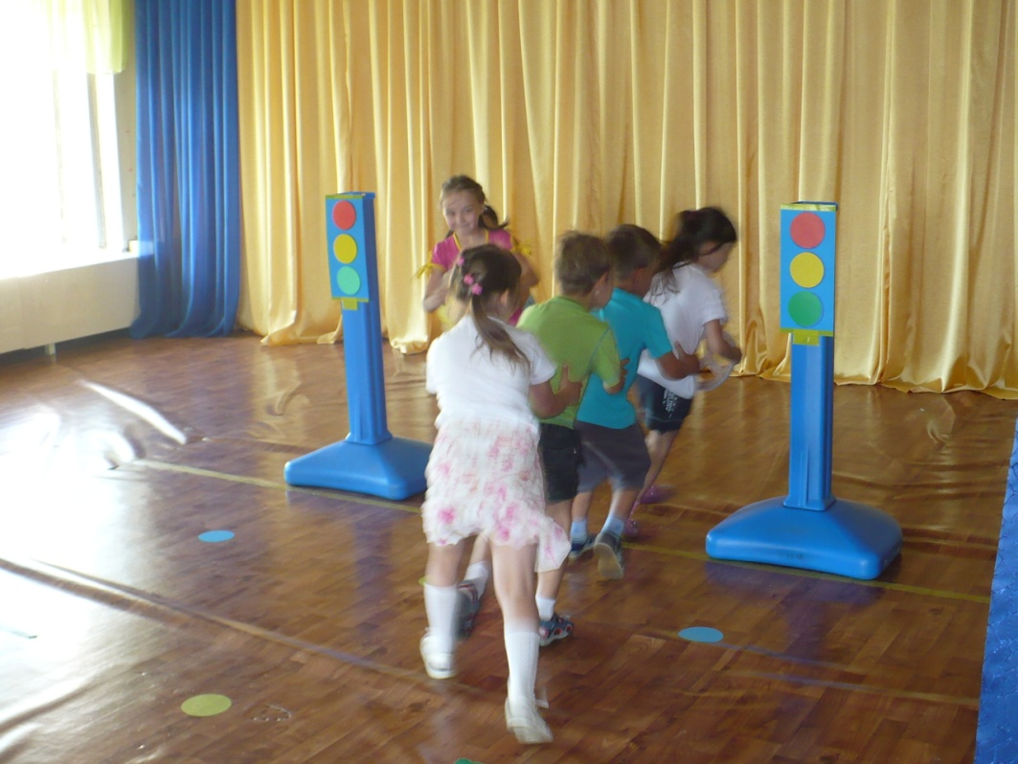
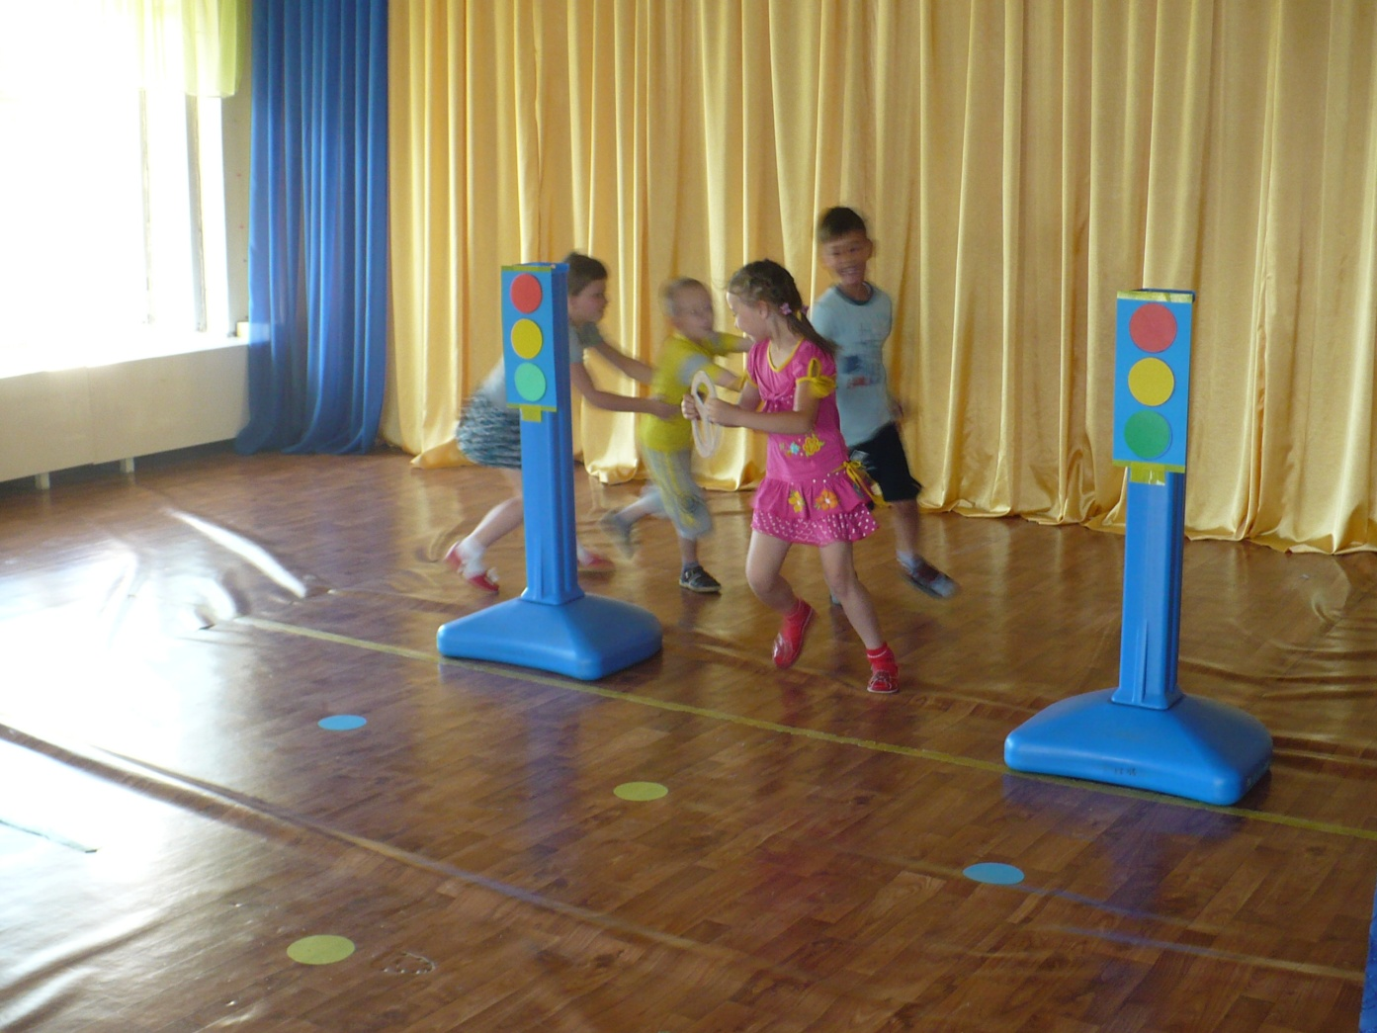
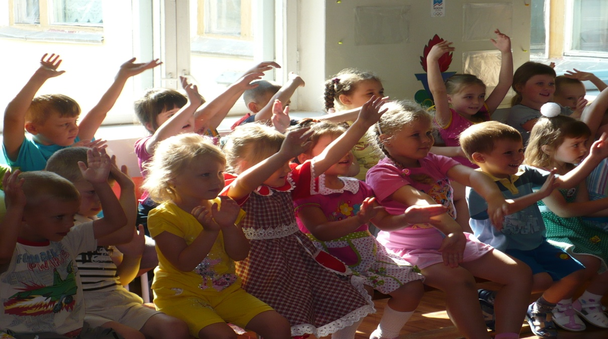

Slide 14
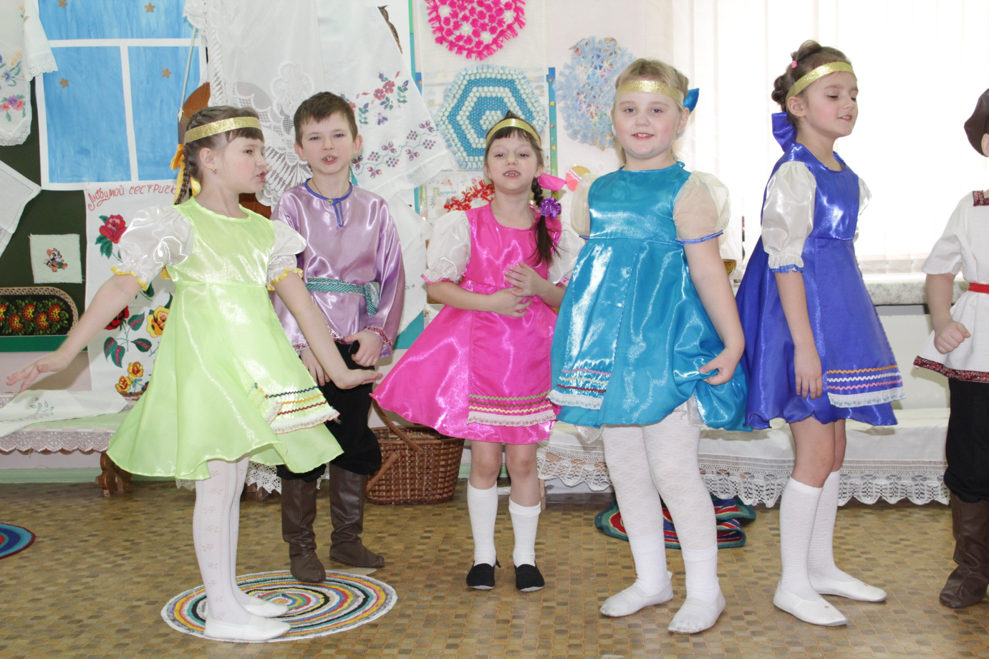
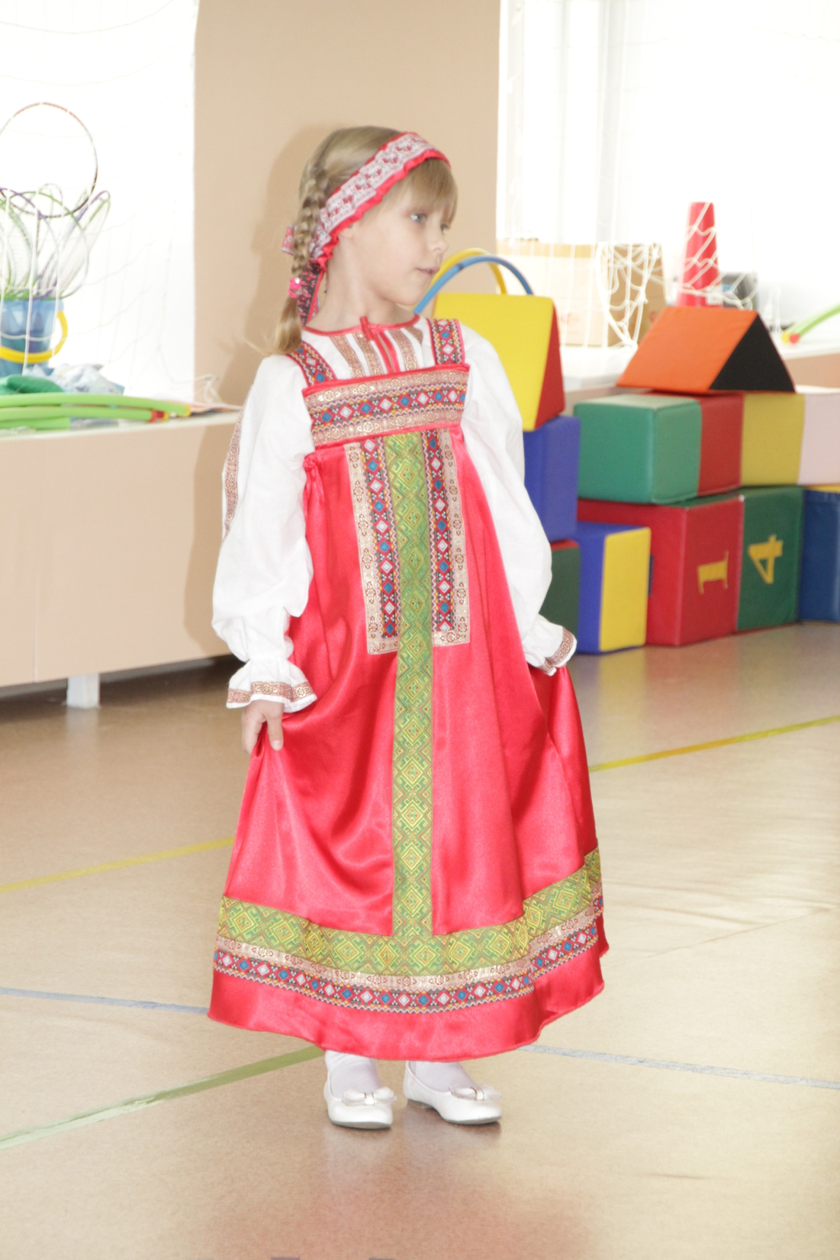

Slide 15
Результаты работы отряда ЮИД:
дети освоили правила безопасного поведения на дорогах и в транспорте;
у детей сформировано умение предвидеть опасные ситуации на дороге, принимать грамотные решения, чтобы избежать их;
у воспитанников развиты организаторские способности и общая культура личности, они – активные пропагандисты безопасного дорожного движения как среди сверстников, так и среди родителей, взрослых.

Slide 16
Спасибо за внимание!

